Slide 1

Приготовила: Шатохина Н.М

Slide 2
Тип проекта: творческий, информационный, краткосрочный;
Участники проекта: дети подготовительной группы, воспитатели, родители
Возраст детей: 6-7 лет
Срок: 2 недели (с 15 -26 апреля)

Slide 3
Актуальность проекта: Знания человека закладывается с детства, в том числе и профессиональная направленность. Для того чтобы ребенок осмысленно сделал выбор во взрослой жизни, его необходимо познакомить с наибольшим количеством профессий, начиная с профессий родителей и людей, чей труд дети наблюдают изо дня в день. Чем больше разных умений и навыков приобретет ребенок в детстве, тем лучше он будет оценивать свои возможности в старшем возрасте. На основании этого и возникла идея создания данного проекта. Углубленное изучение профессий через профессии своих родителей способствует развитию доступных представлений об их ценности, значимости каждого труда.

Slide 4
Цель проекта: расширять и обобщать представление детей о профессиях, орудиях труда, трудовых действиях. Развитие интереса к различным профессиям, в частности к профессиям родителей и месту их работы.
Задачи проекта:
1. Развитие эмоционально-положительного отношения к человеку труда;
2. Формирование представлений о важности трудовой деятельности в жизни людей;
3. Развитие познавательной активности, интереса к профессиям взрослых;
4. Воспитание бережного отношения к труду взрослых и результатам их труда;
5.Развивать образное и пространственное мышление, побуждать детей к творчеству и самостоятельности.

Slide 5
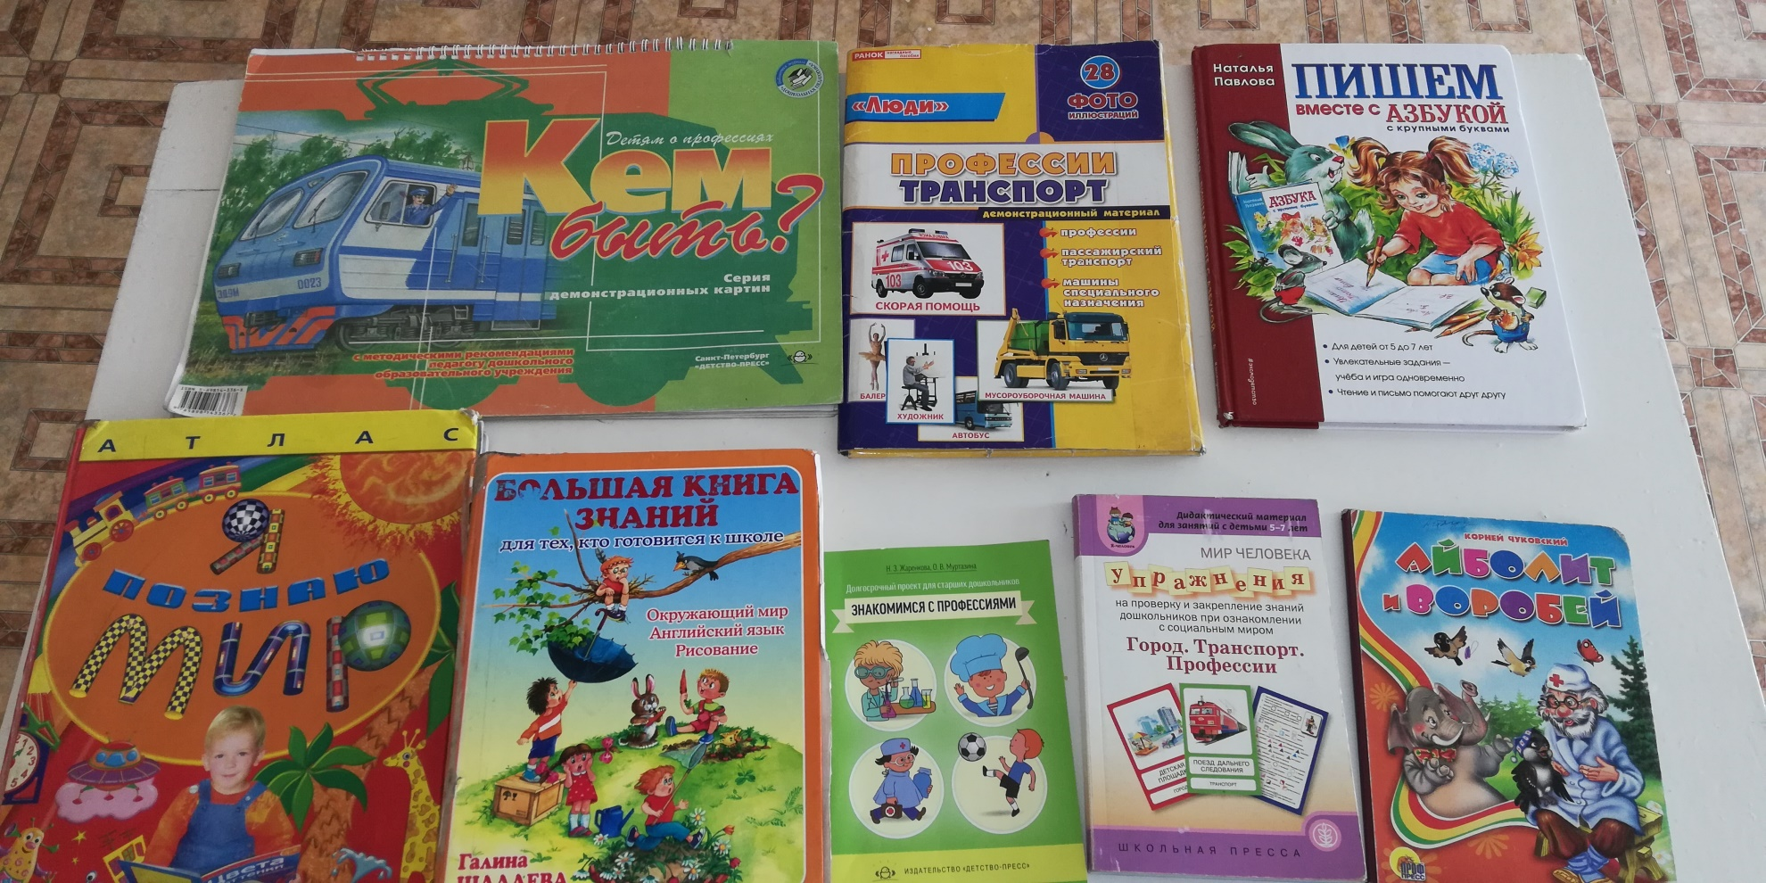
Подготовительный этап. Подбор литературы и наглядного материала.

Slide 6
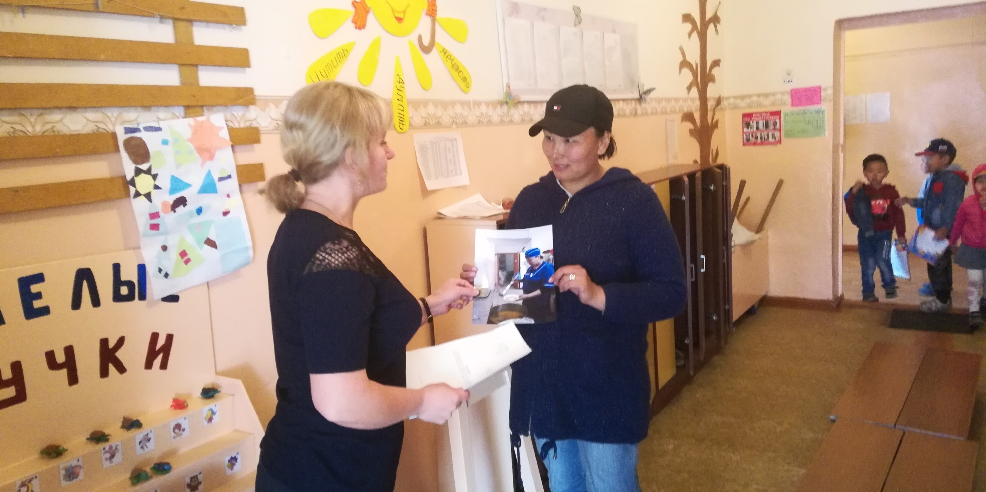
Работа с родителями. Консультирование по проекту.

Slide 7
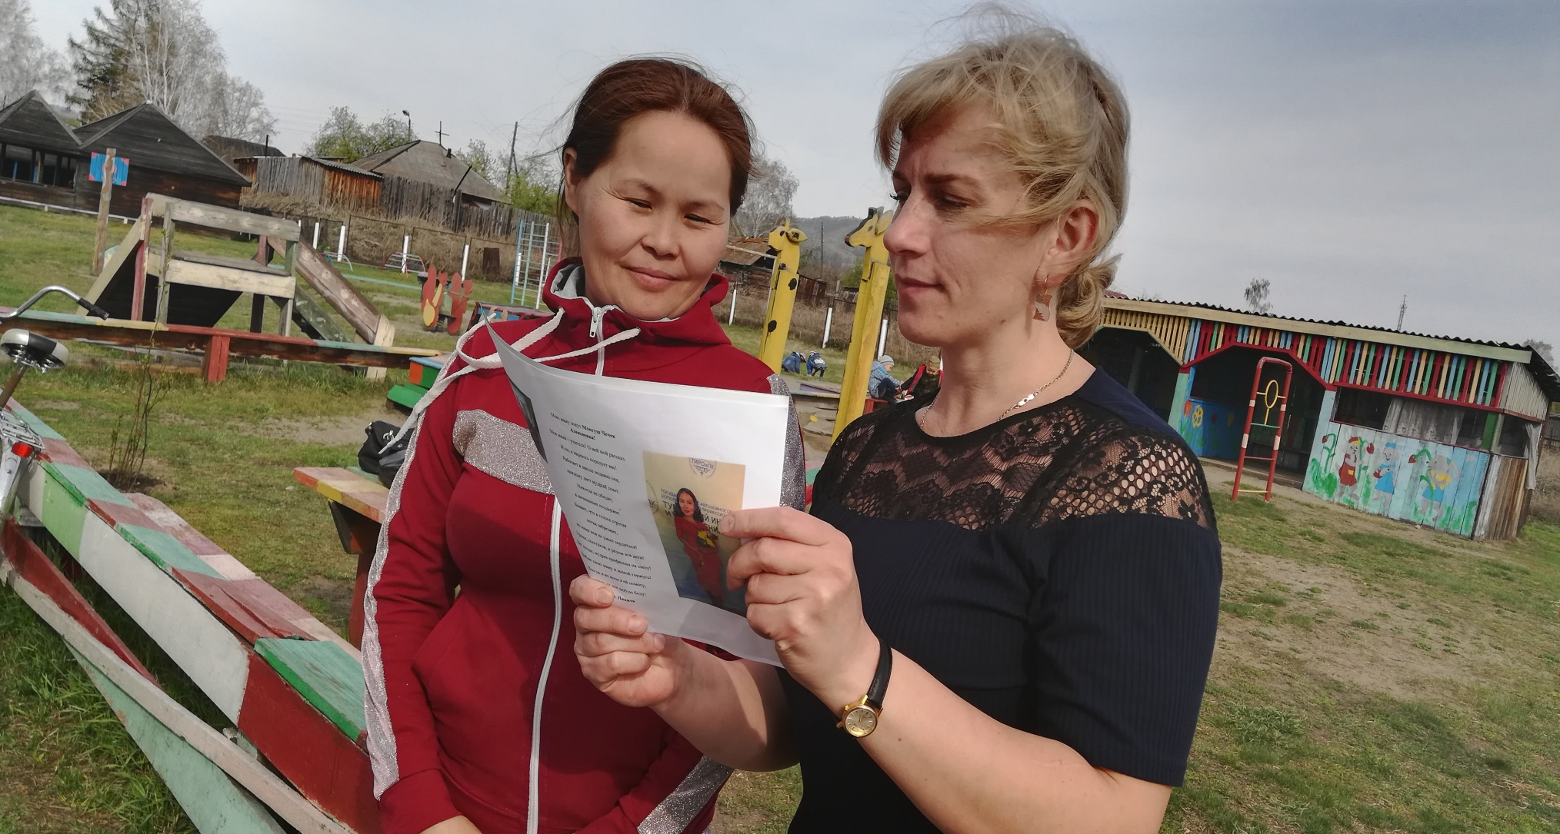

Slide 8
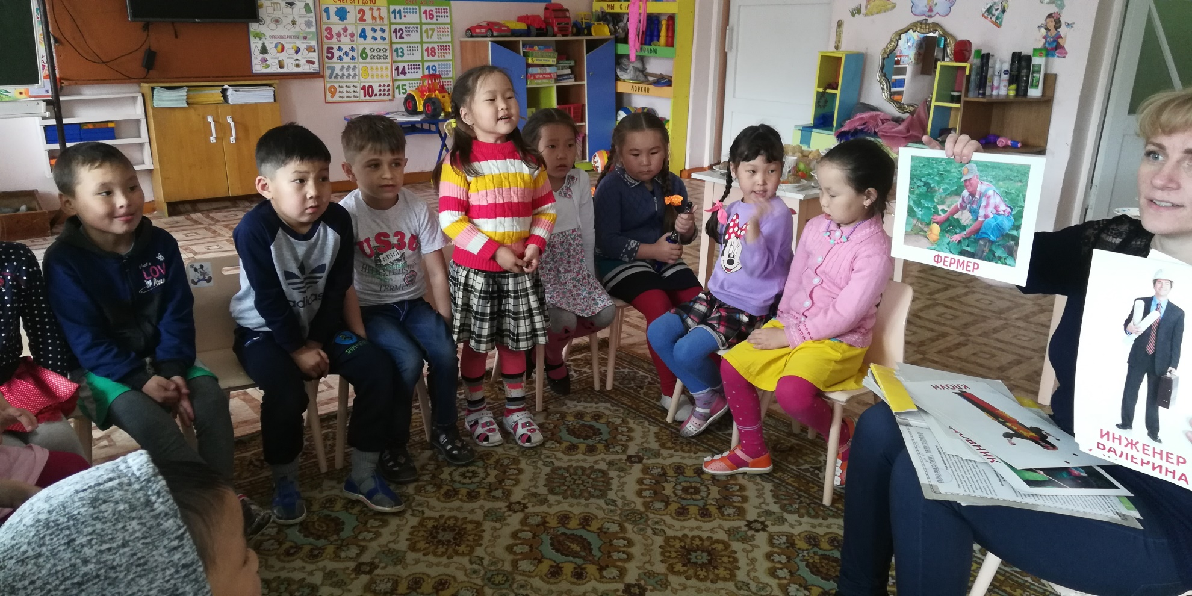
Беседа на тему профессии

Slide 9
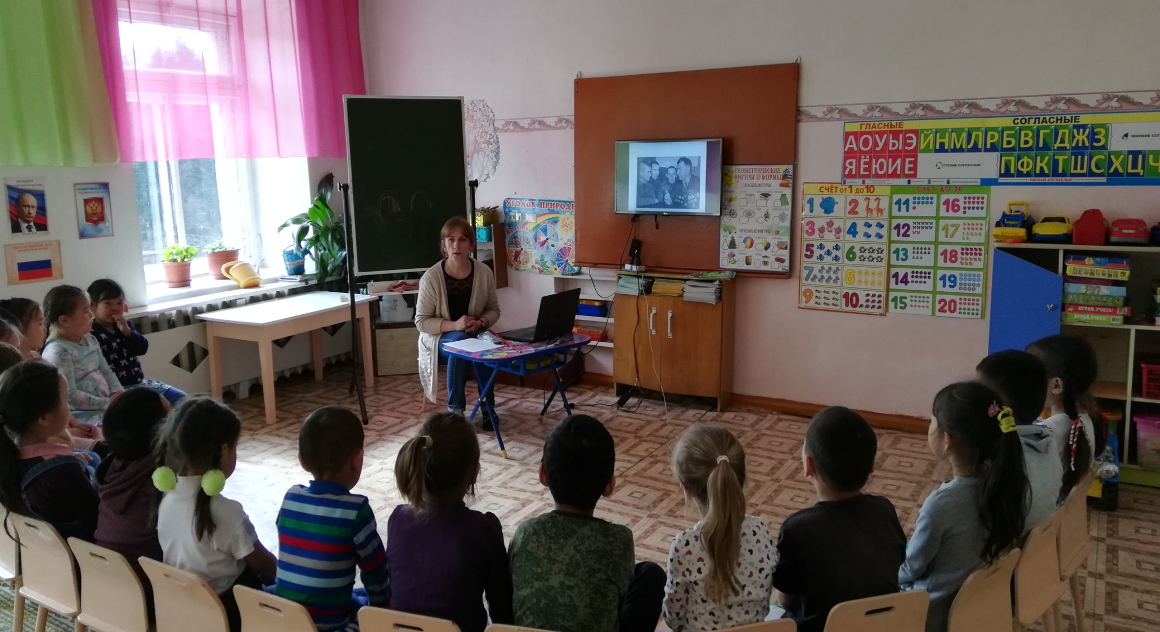
Основной этап. ННОД развитие речи:
«Герои труда»

Slide 10
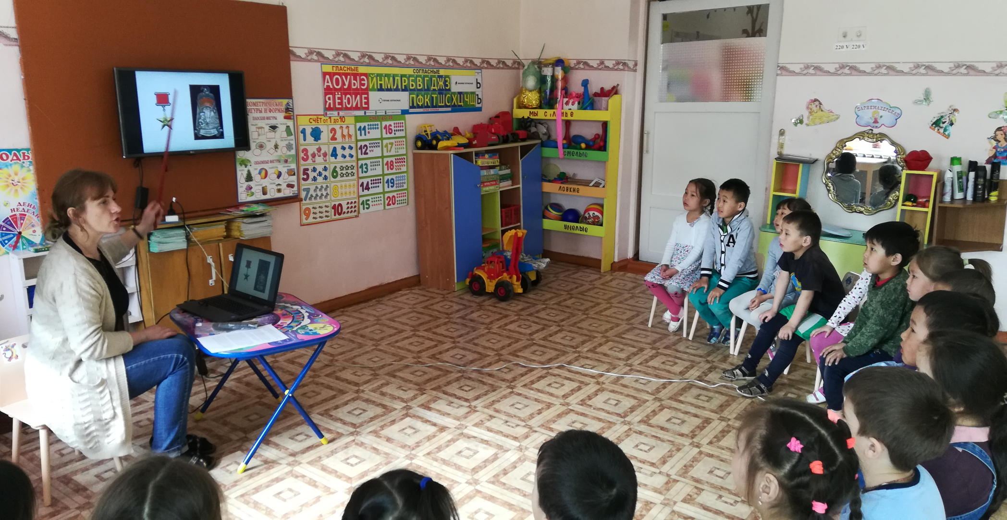
Награды героев труда СССР

Slide 11
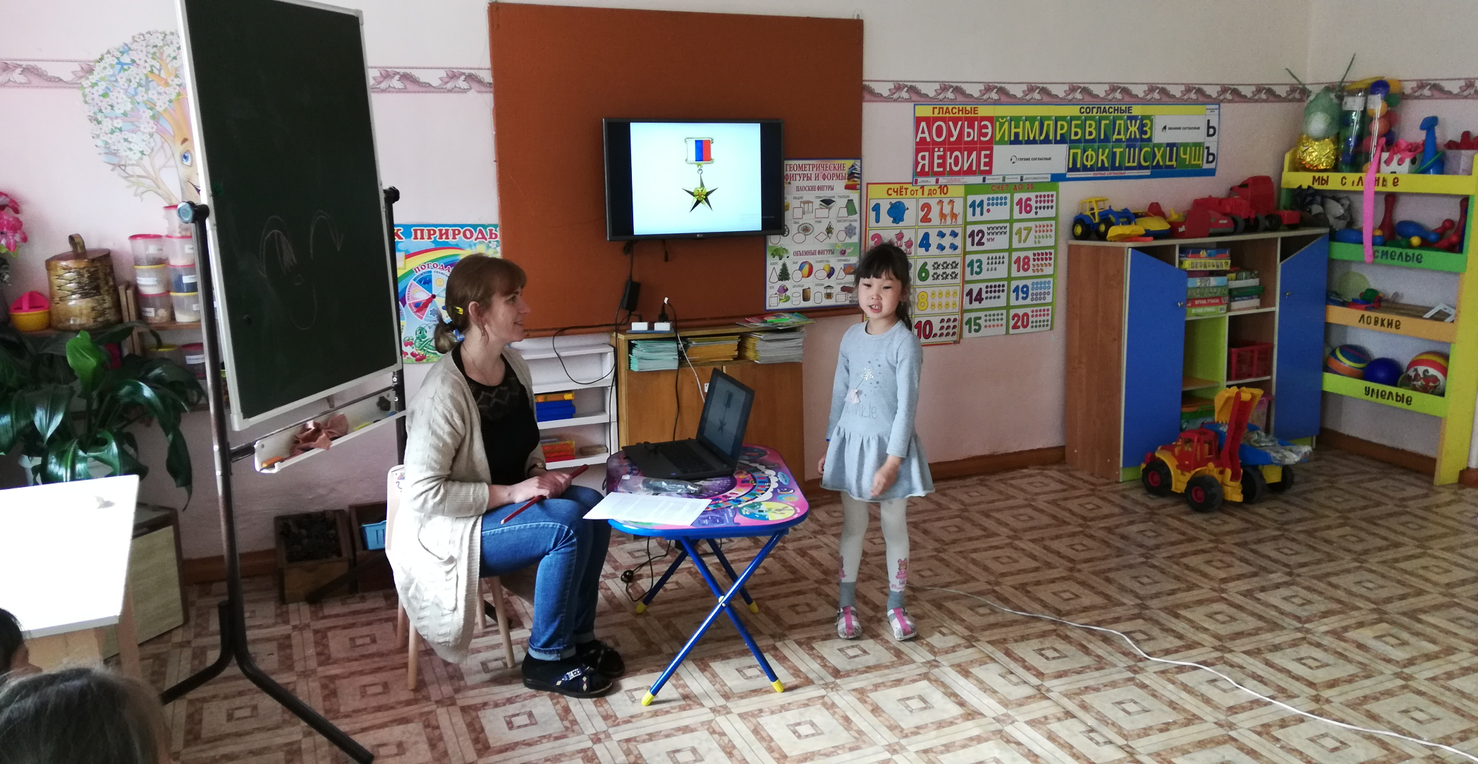
Орден труда Российской Федерации

Slide 12
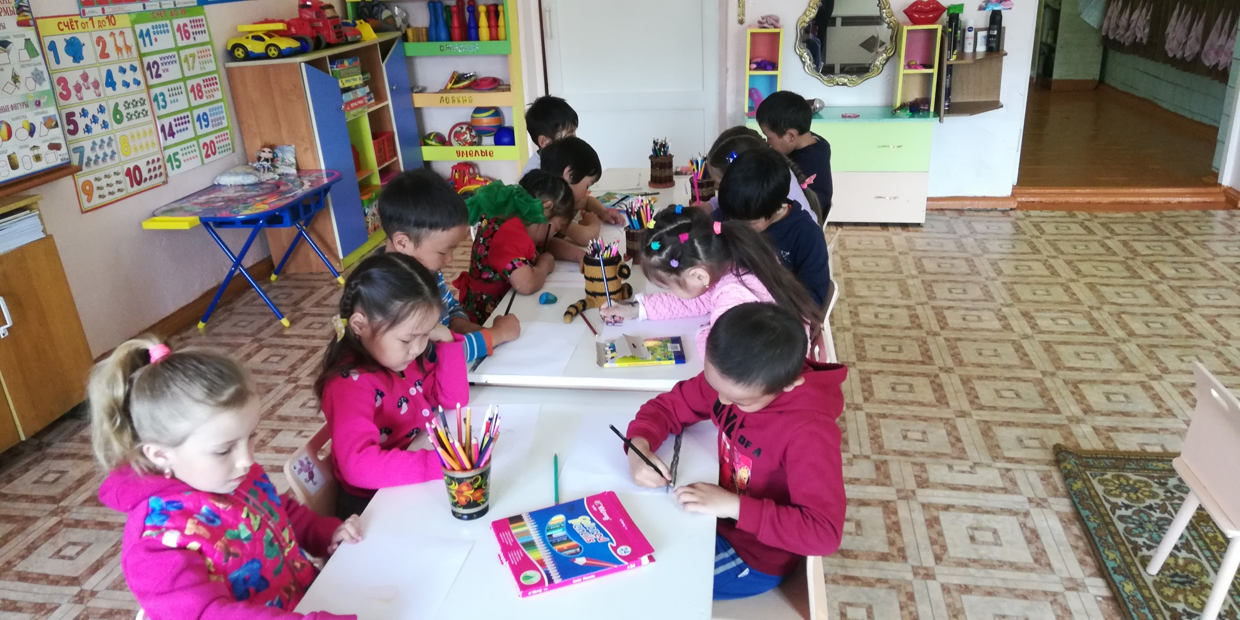
Рисование « Я мечтаю стать…»

Slide 13
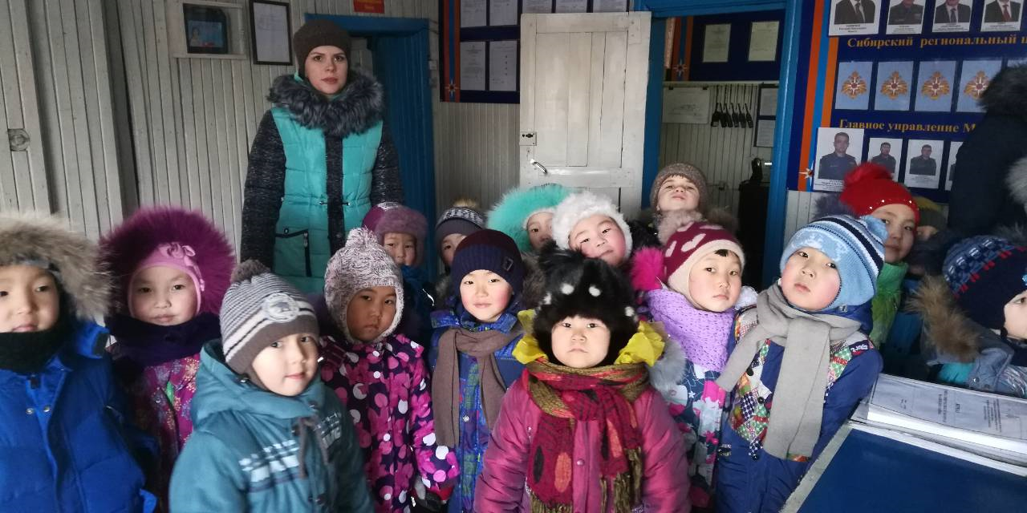
Экскурсия в пожарную часть

Slide 14
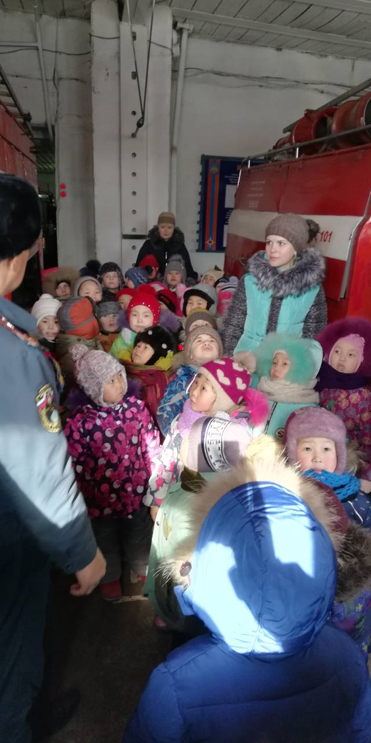
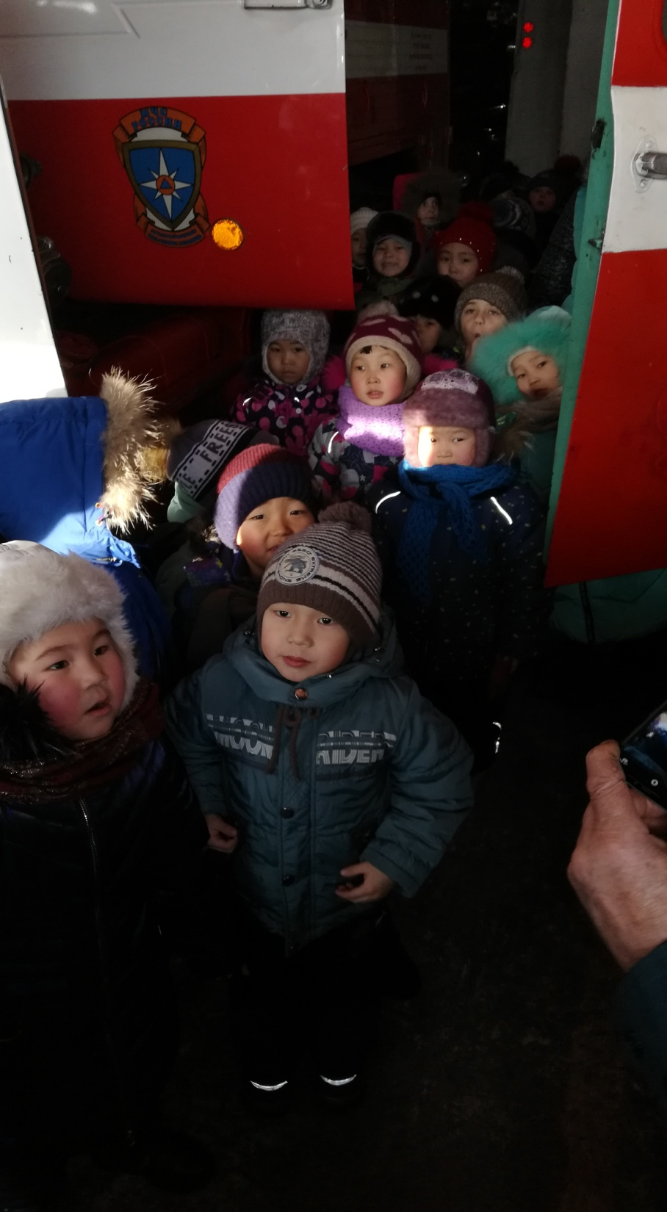

Slide 15
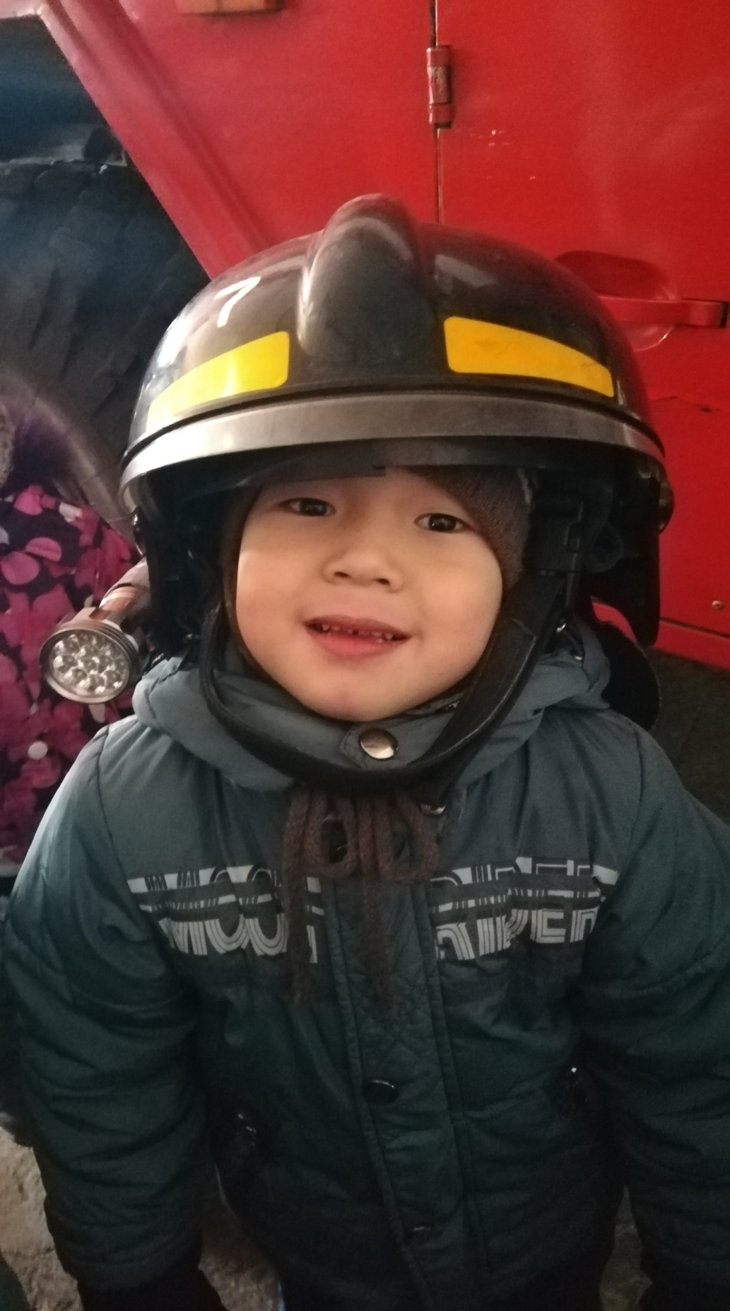
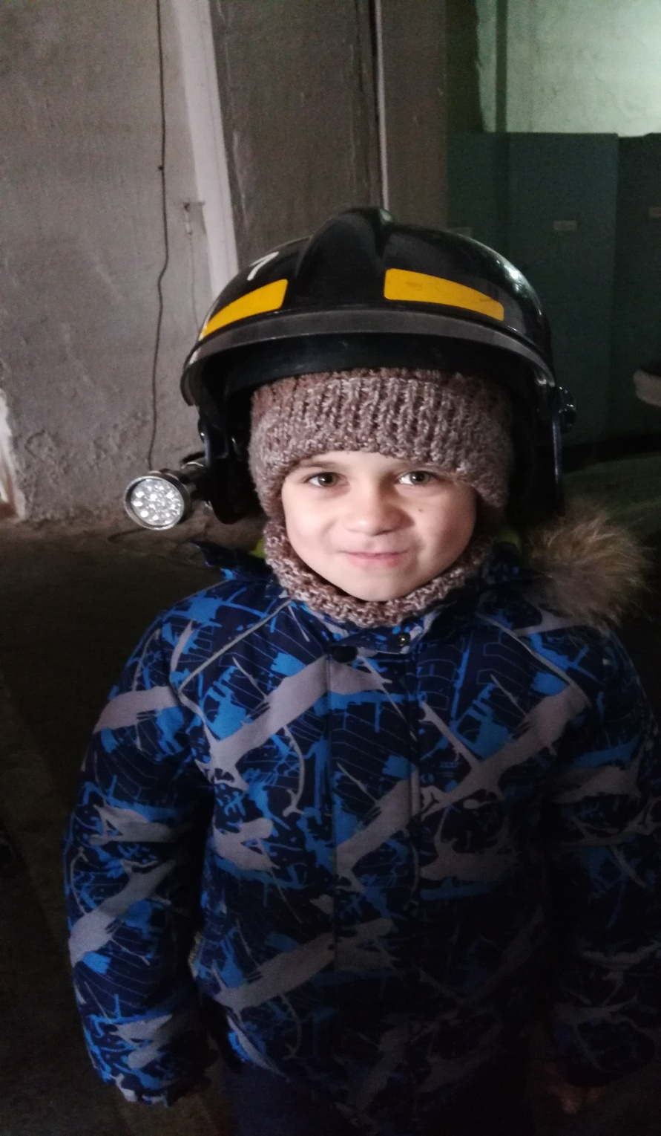

Slide 16
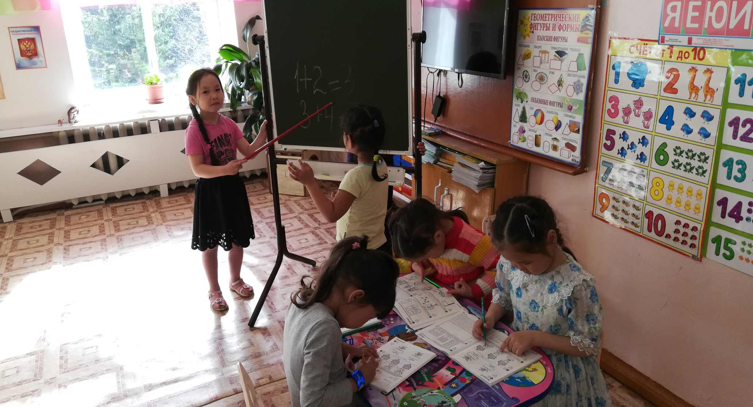
Играем в сюжетно-ролевые игры. Профессия учитель – самая любимая для девочек

Slide 17
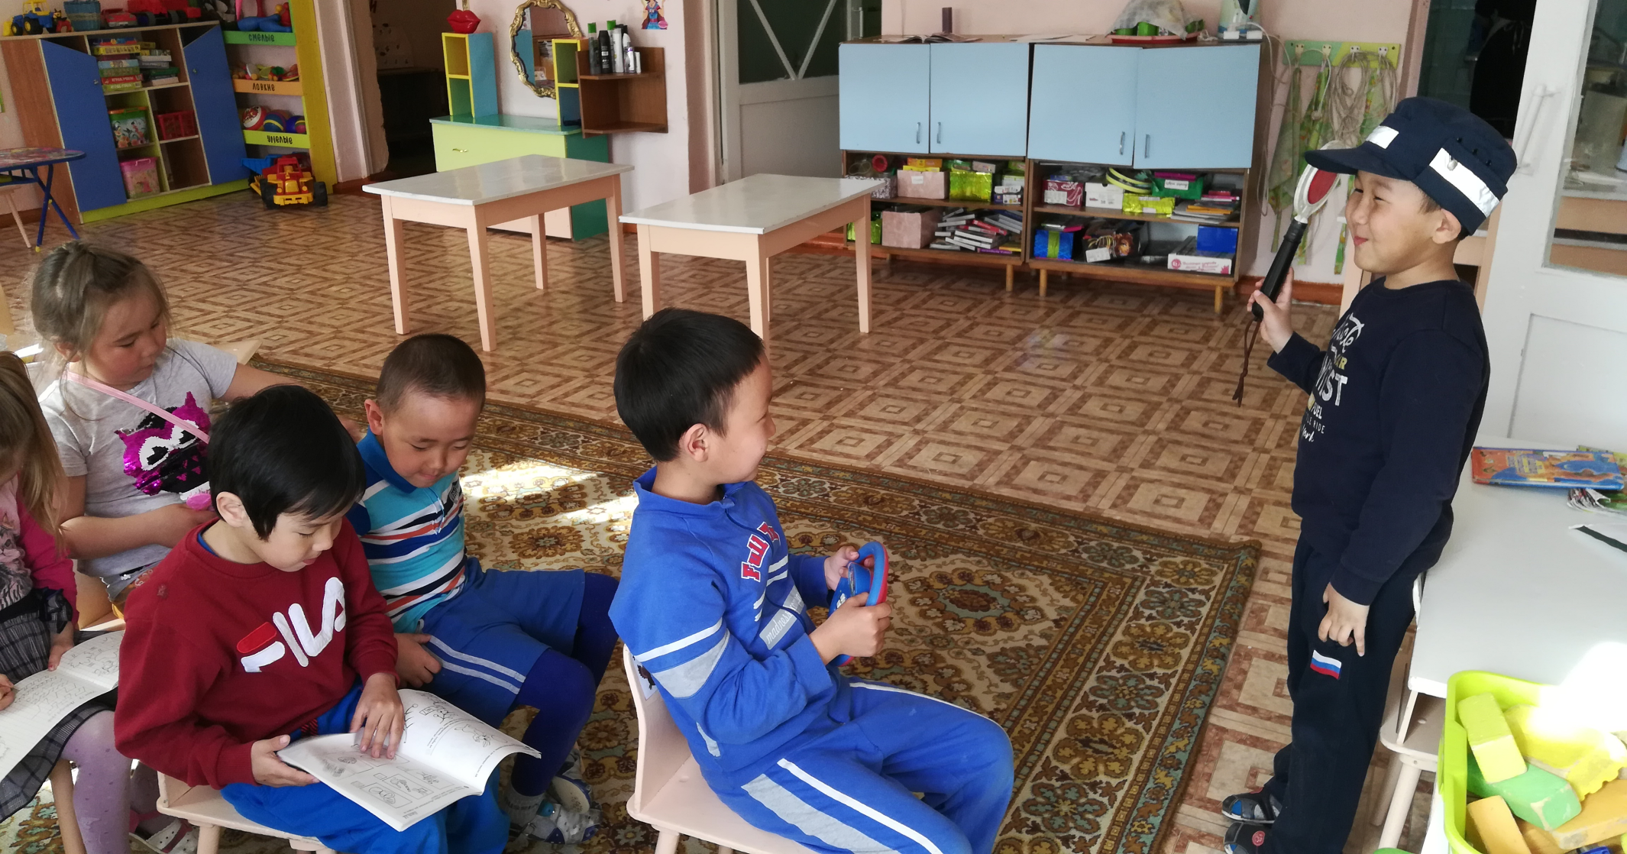
Очень добрый инспектор ДПС

Slide 18
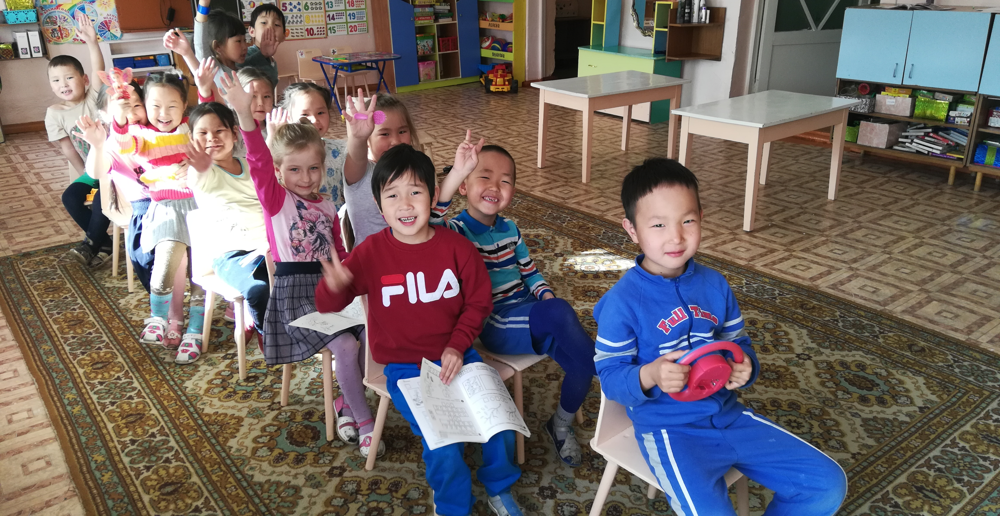
Поиграем в водителя автобуса

Slide 19
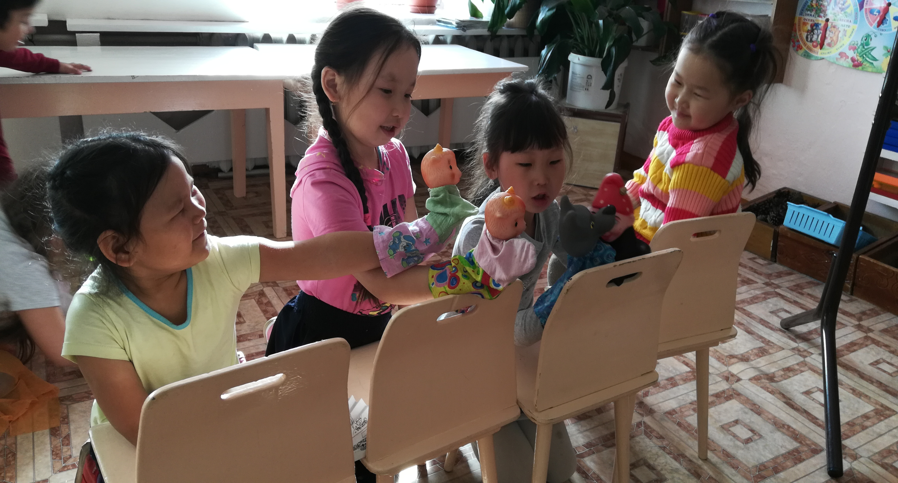
Юные актеры

Slide 20
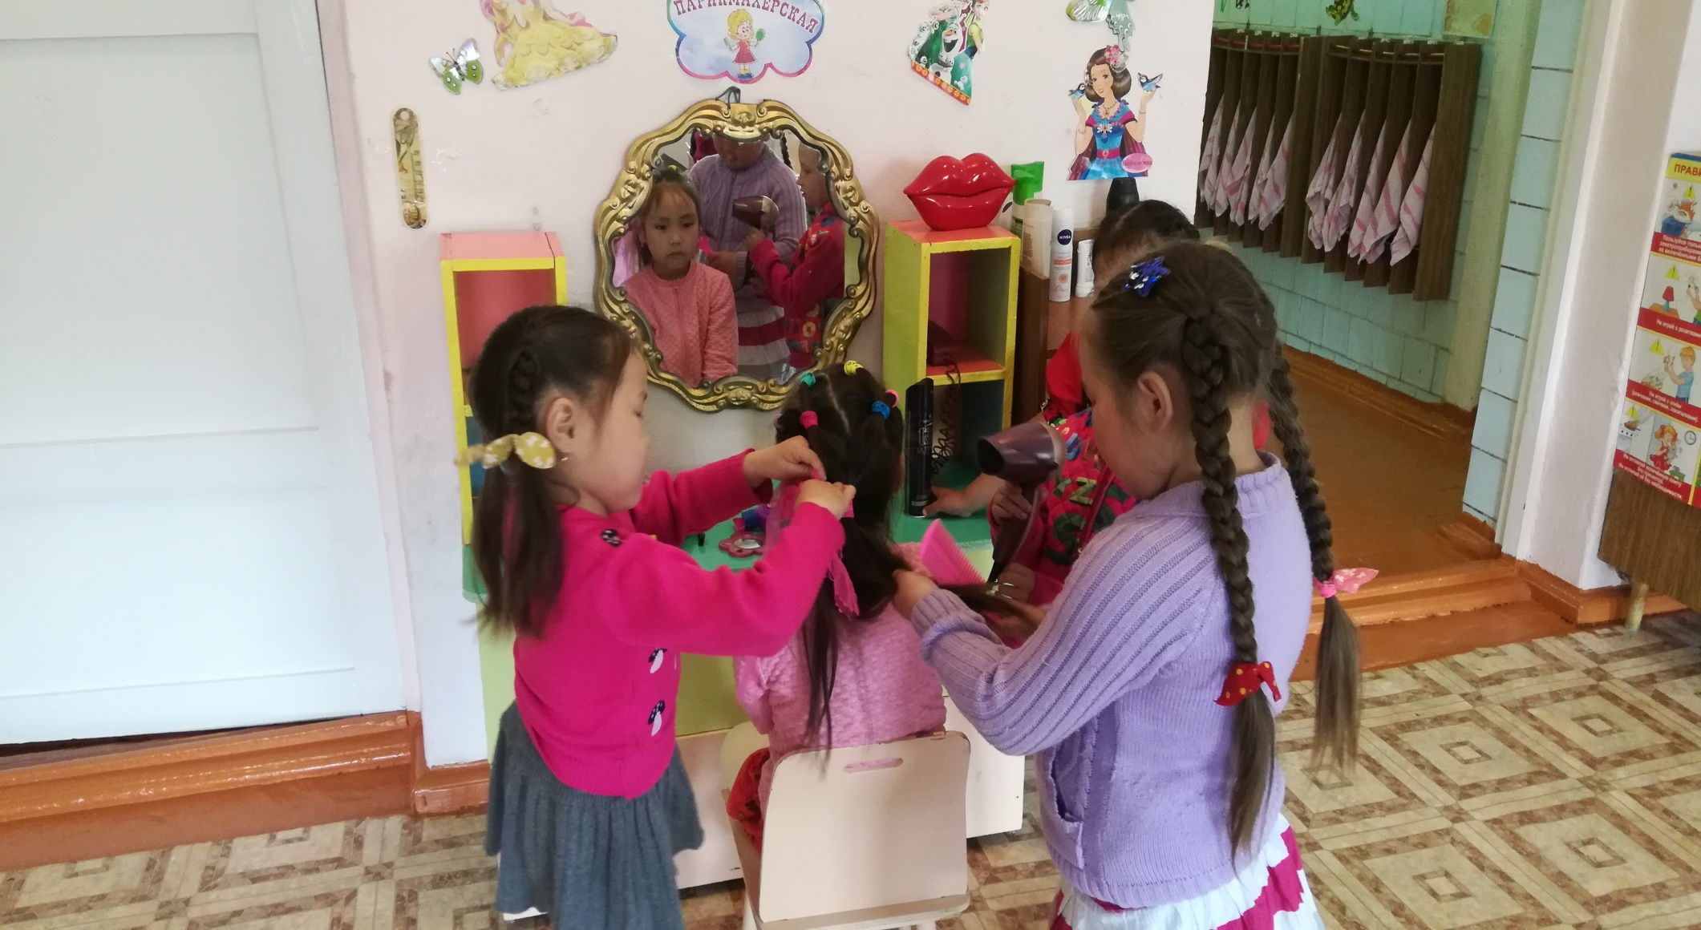
Играем в парикмахера

Slide 21
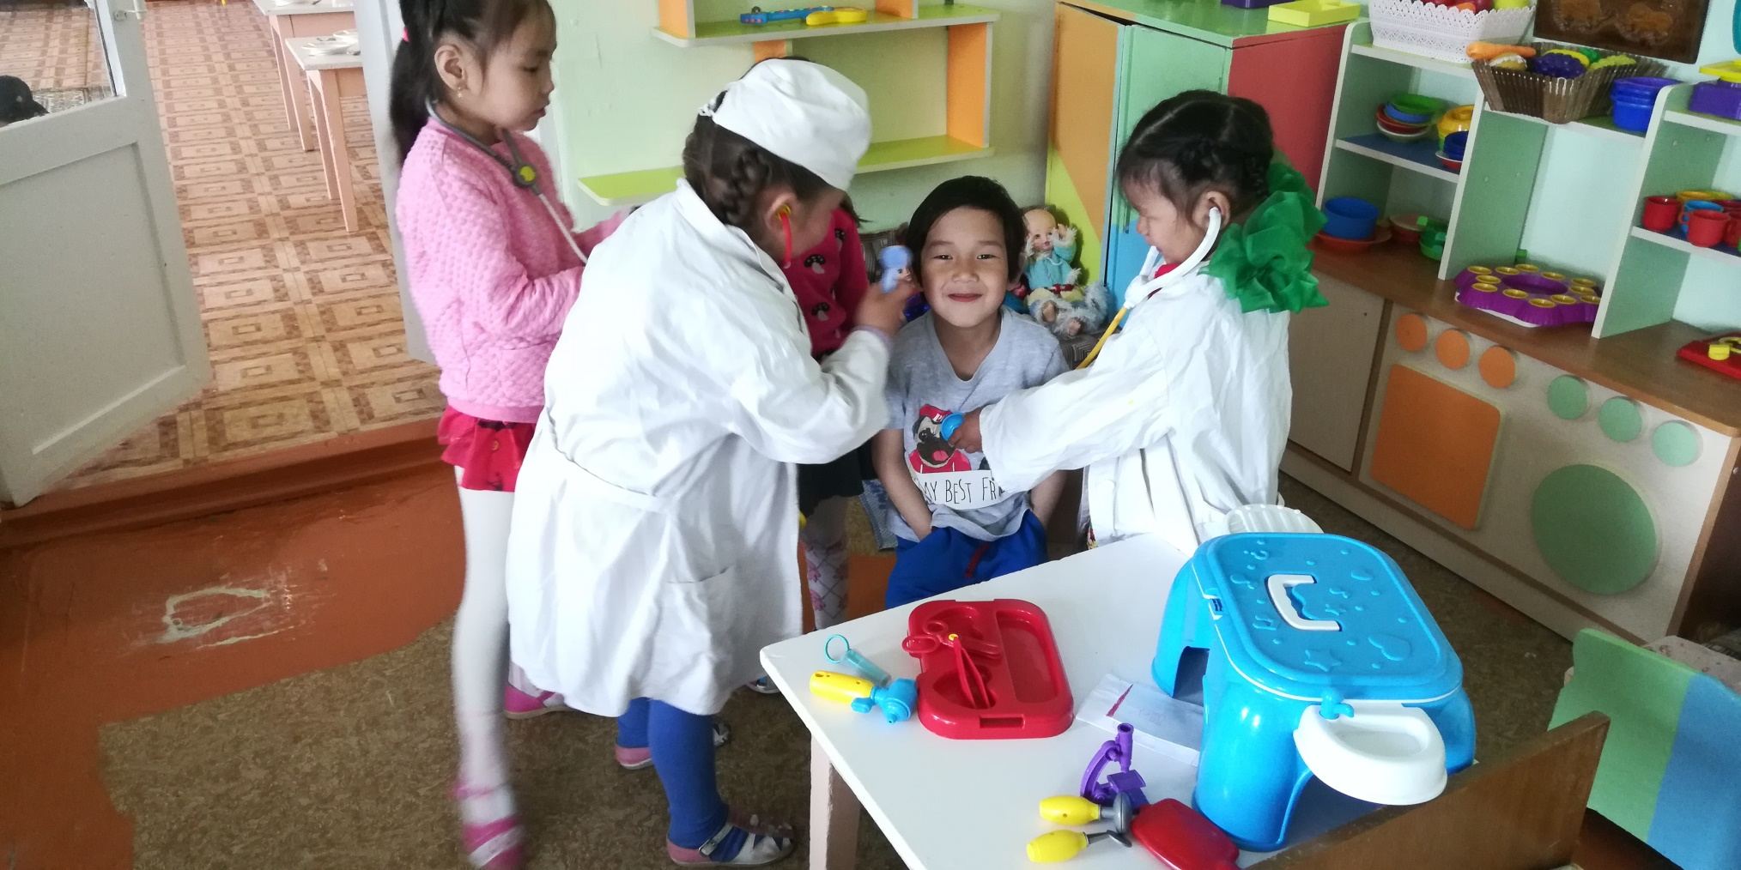
«Всех излечит-исцелит, добрый доктор Айболит»

Slide 22
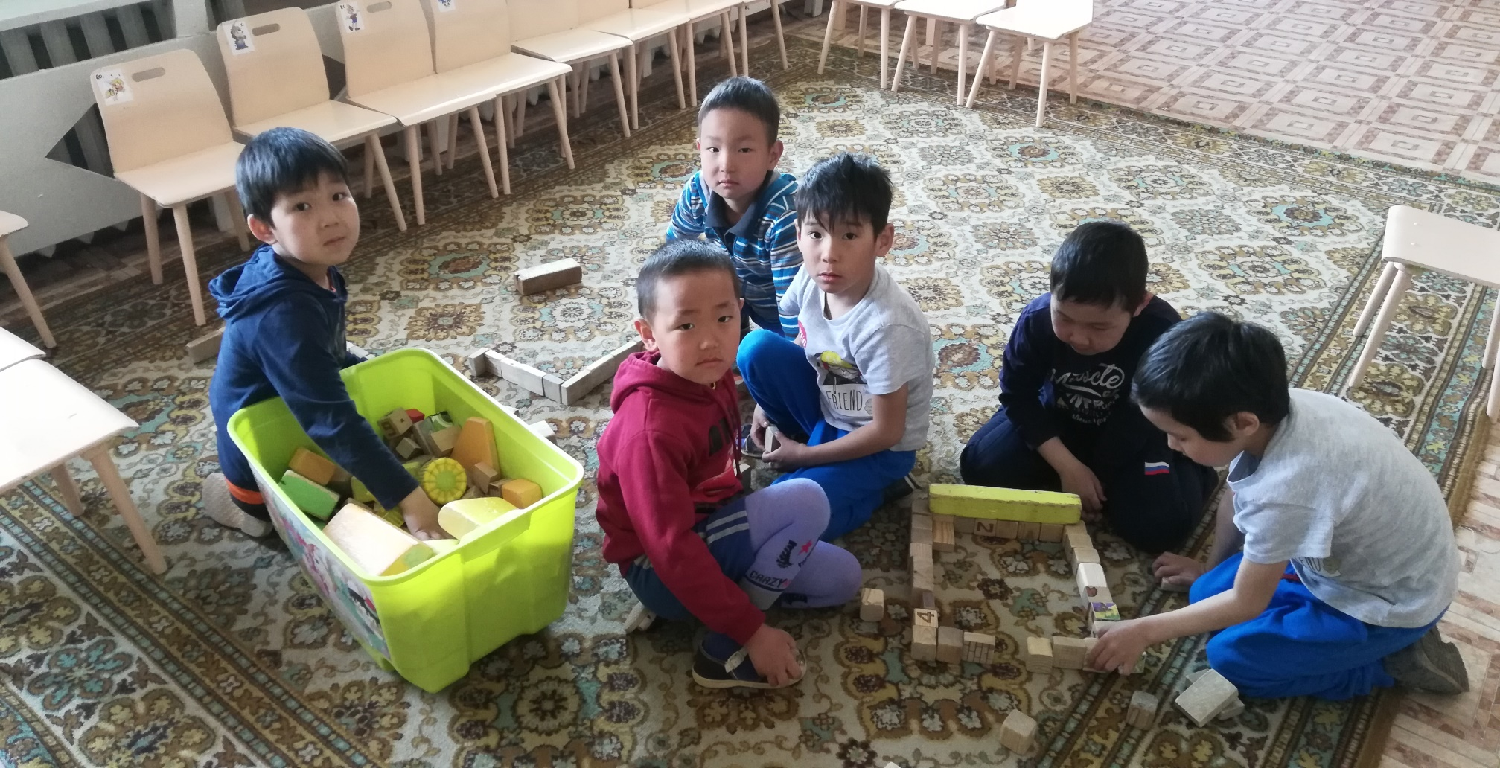
Юные строители

Slide 23
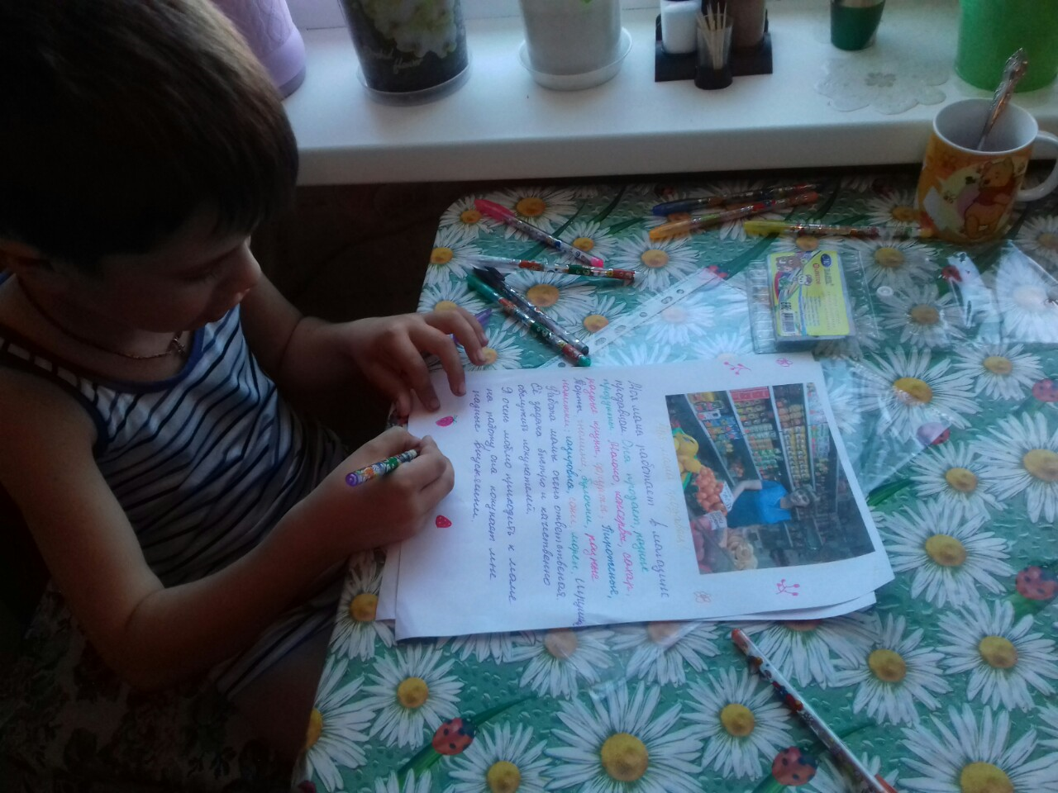
Домашнее задание, выполняем вместе с мамой

Slide 24
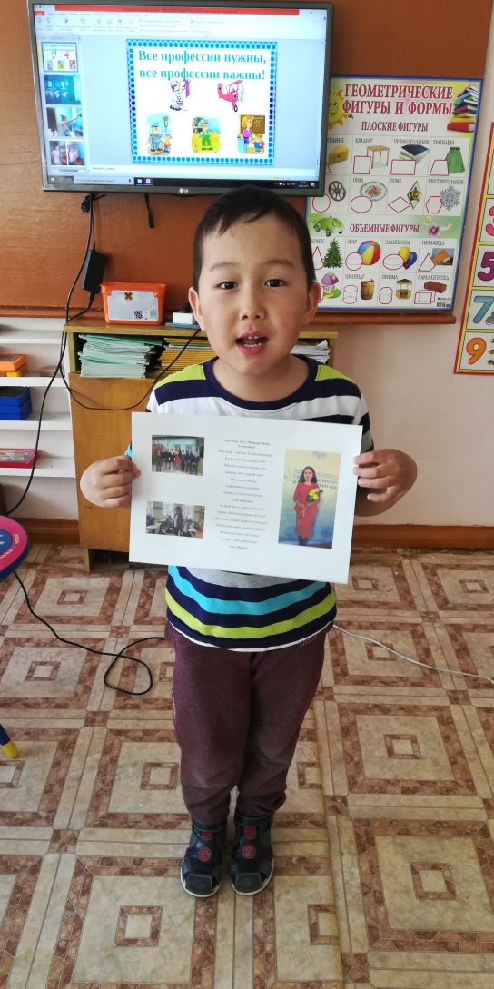
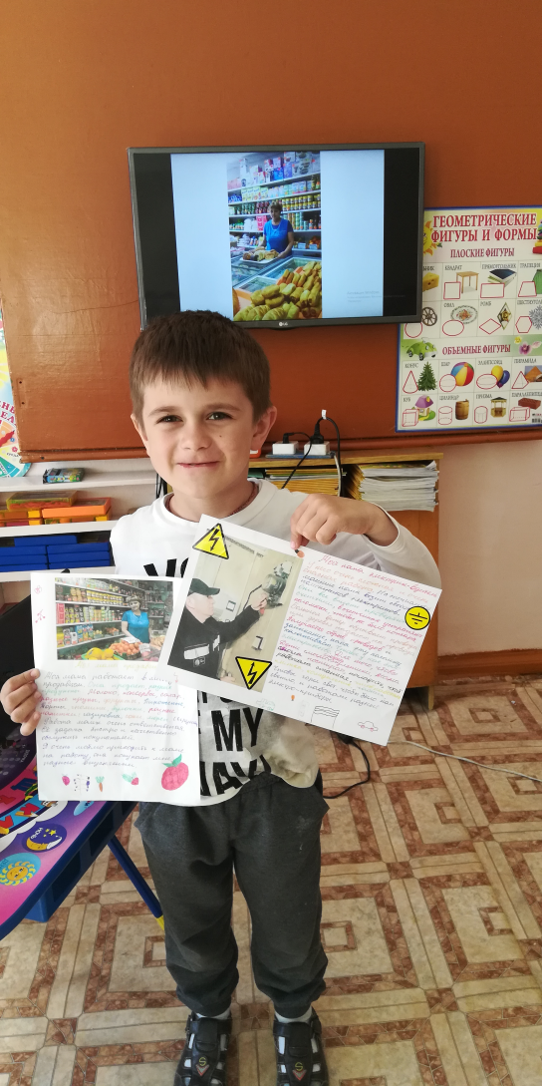
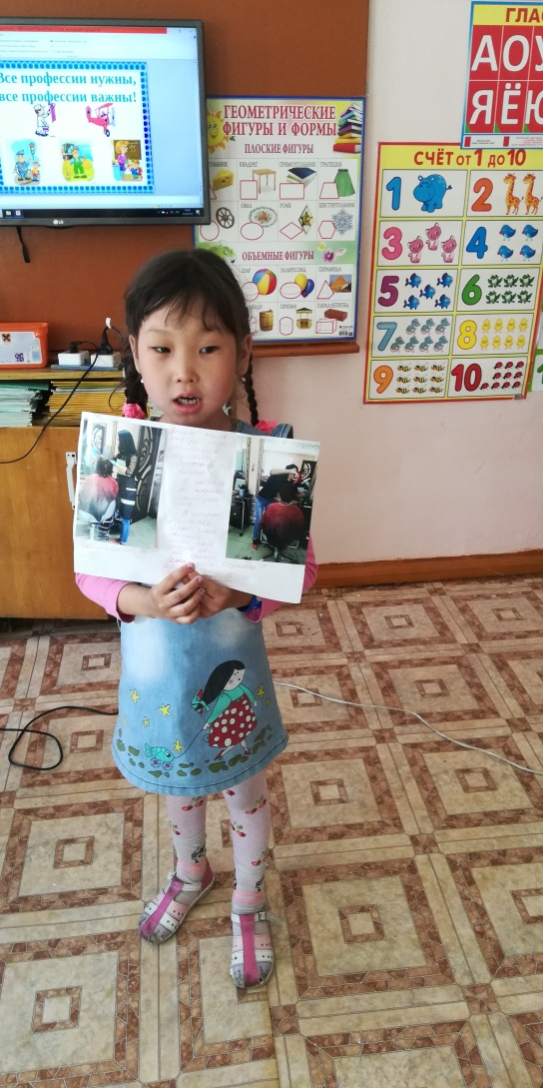
Заключительный этап . Защита домашнего задания, доклады детей о профессии родителей

Slide 25
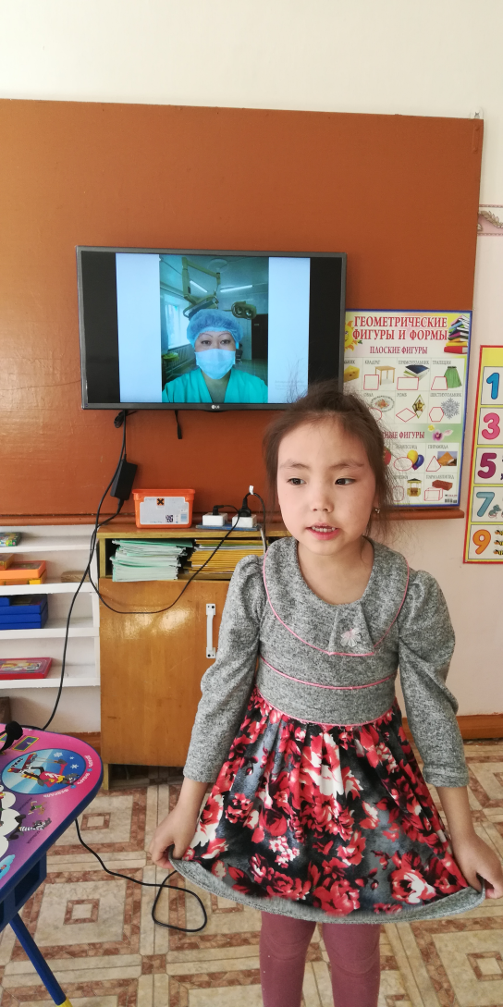
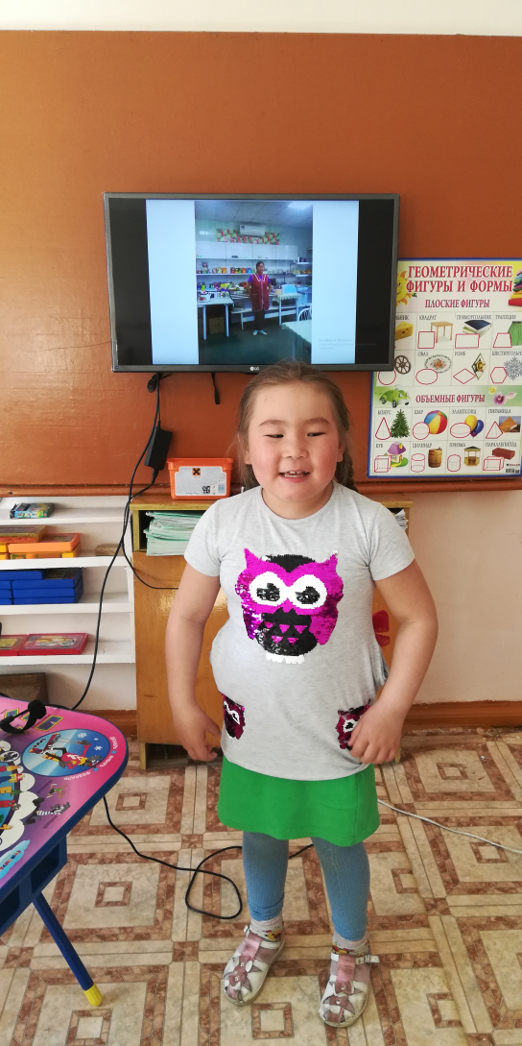
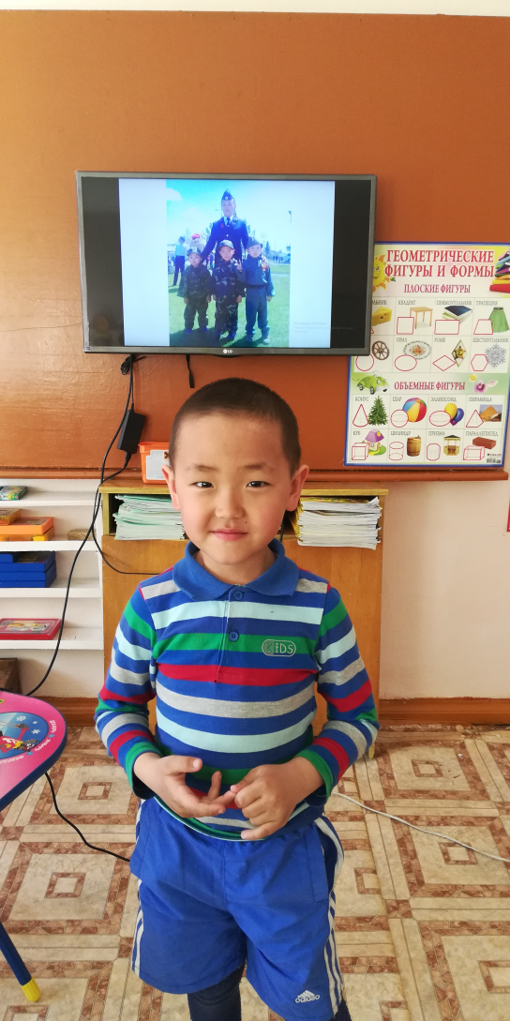

Slide 26
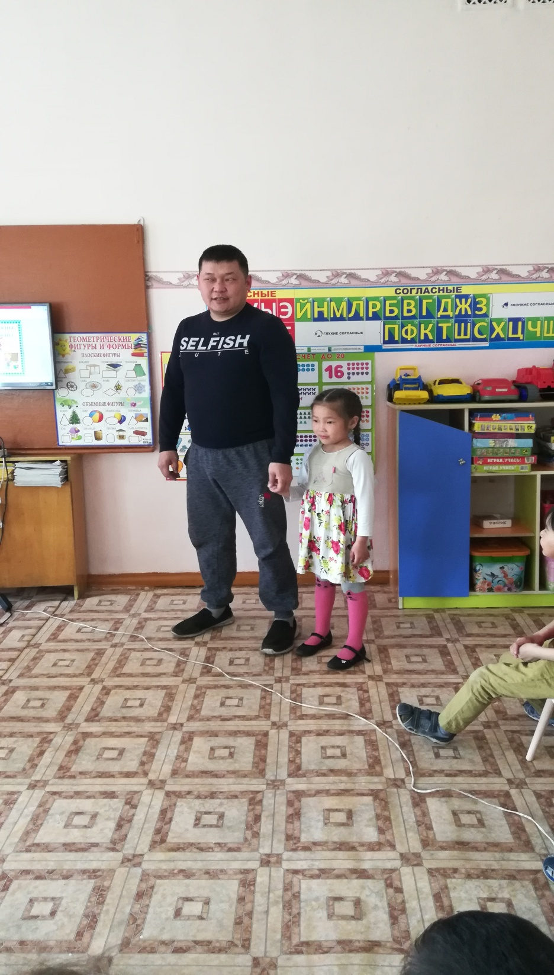
Папа рассказывает о своей профессии

Slide 27
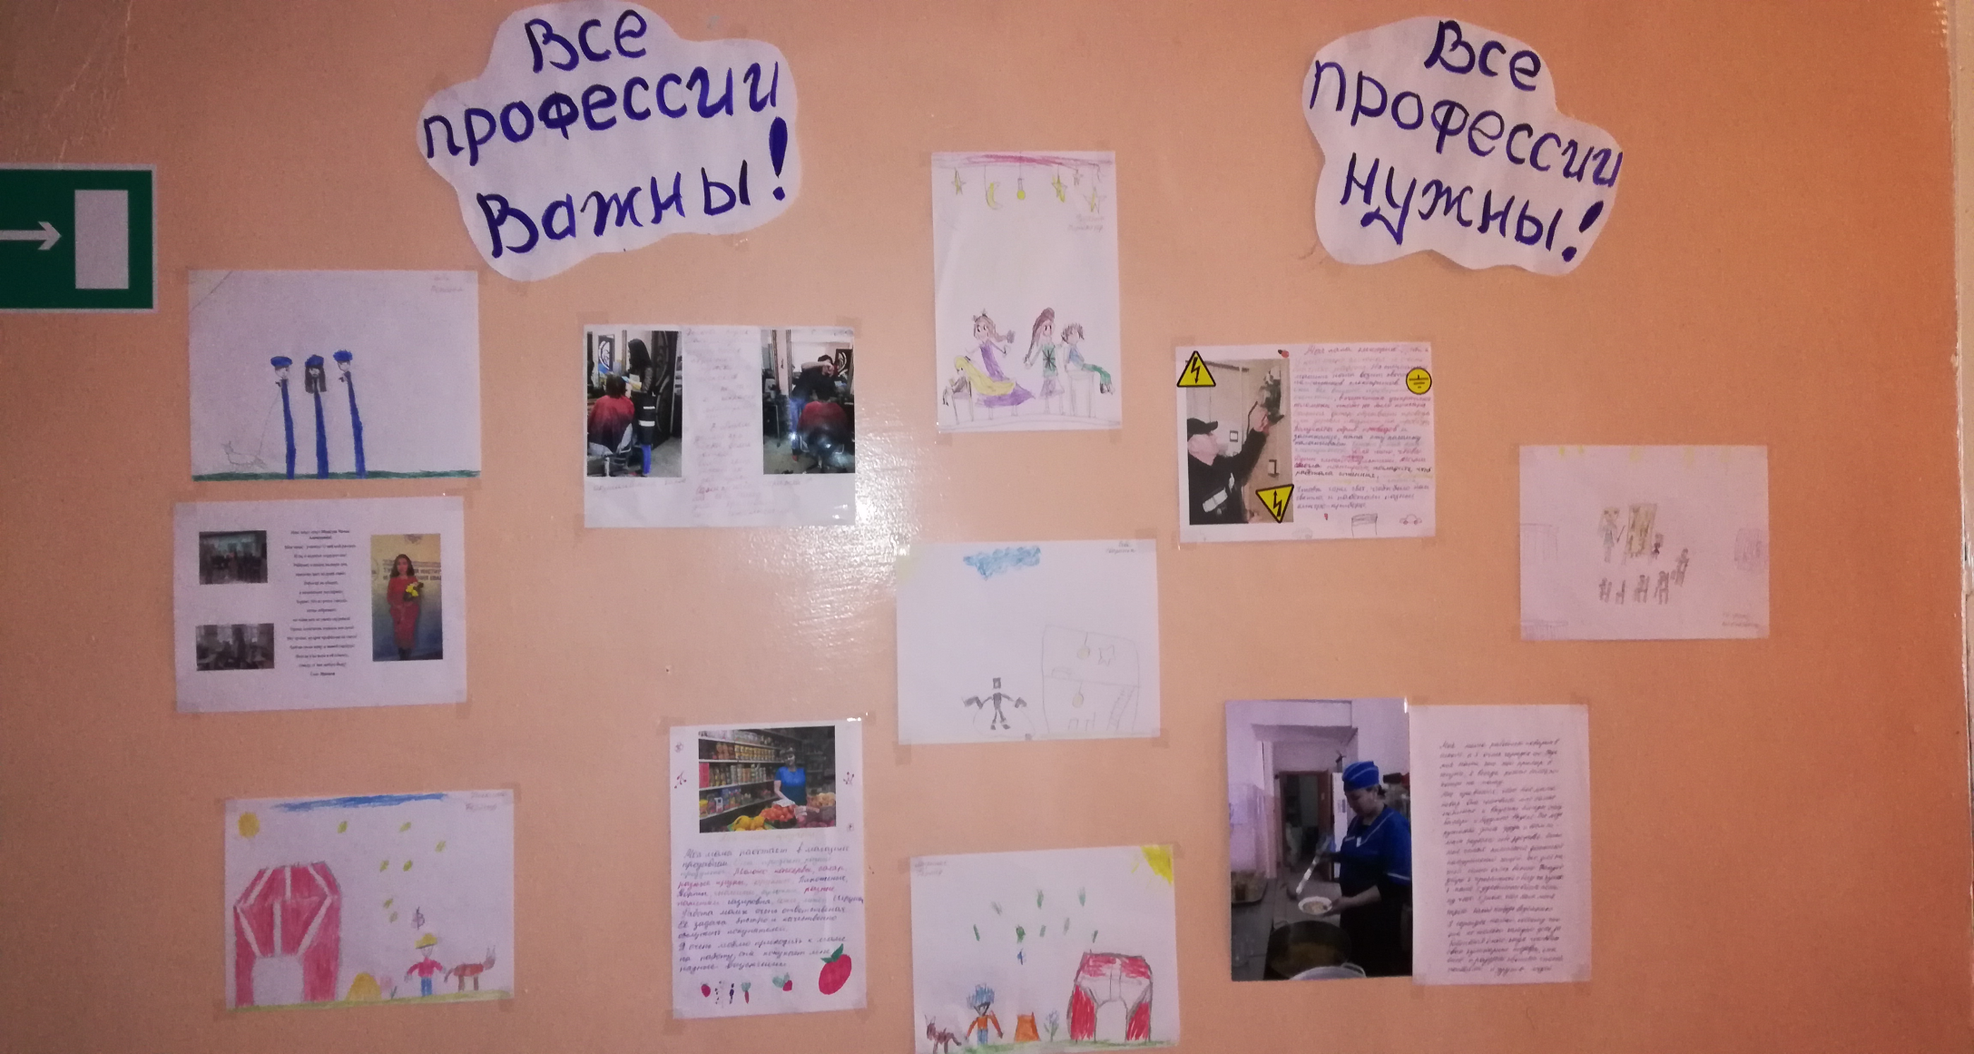
Выставка профессий родителей и рисунков детей на тему «Я мечтаю стать……»

Slide 28
Спасибо за внимание!

